Slide 1

Keras
5조

Slide 2
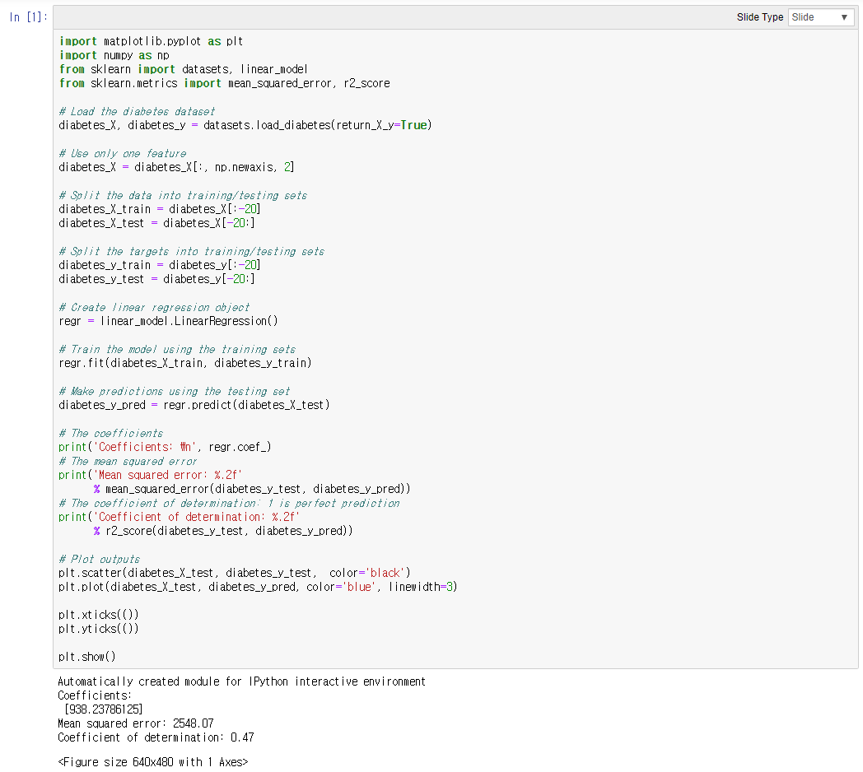
allocate memory in numpy
NEW

Slide 3
Data load
NEW

Slide 4
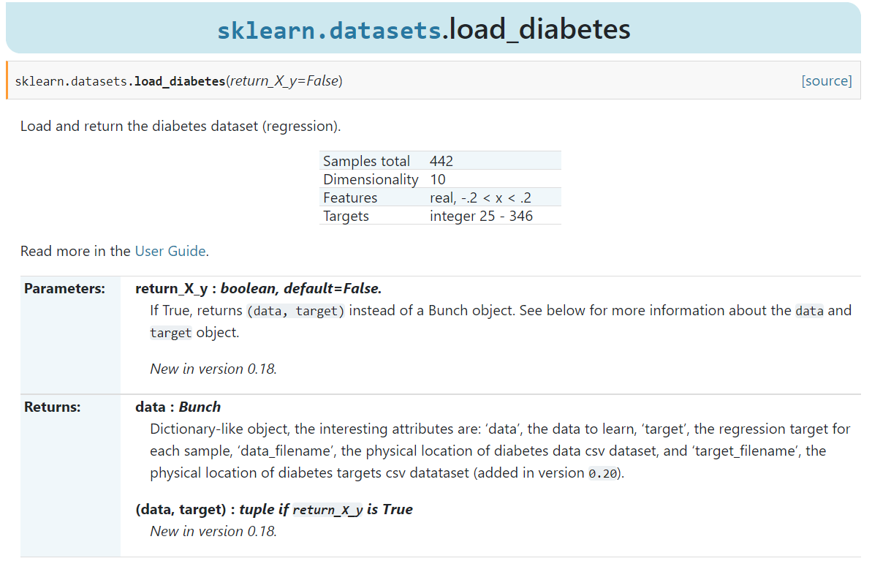
Data load
NEW

Slide 5
train, test data
train data는
diabetes_X 첫번째부터 뒤에서 20번째까지의 값
test data는
diabetes_X 뒤에서 20개의 값
NEW
train data는
diabetes_X 첫번째부터 뒤에서 20번째까지의 값
test data는
diabetes_X 뒤에서 20개의 값

Slide 6
NEW
Notes:
https://scikit-learn.org/stable/modules/generated/sklearn.linear_model.LinearRegression.html#sklearn.linear_model.LinearRegression

Slide 7
Linear Regrssion
NEW
Notes:
https://scikit-learn.org/stable/modules/generated/sklearn.linear_model.LinearRegression.html#sklearn.linear_model.LinearRegression

Slide 8
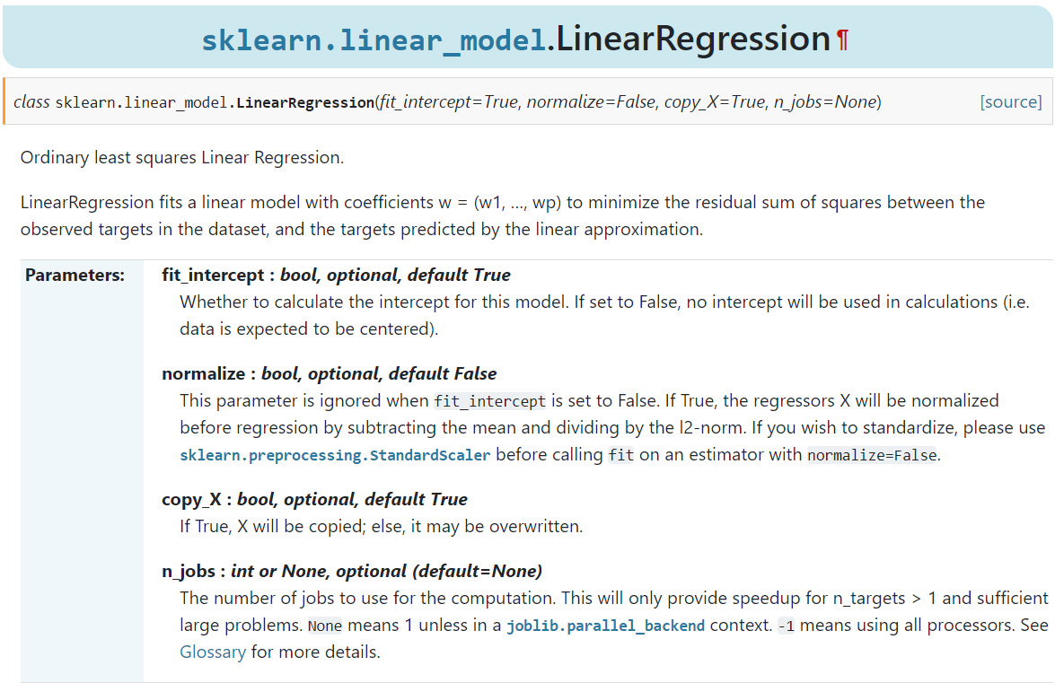
d
NEW
Notes:
https://scikit-learn.org/stable/modules/generated/sklearn.linear_model.LinearRegression.html#sklearn.linear_model.LinearRegression

Slide 9
fit
NEW
Notes:
https://scikit-learn.org/stable/modules/generated/sklearn.linear_model.LinearRegression.html#sklearn.linear_model.LinearRegression

Slide 10
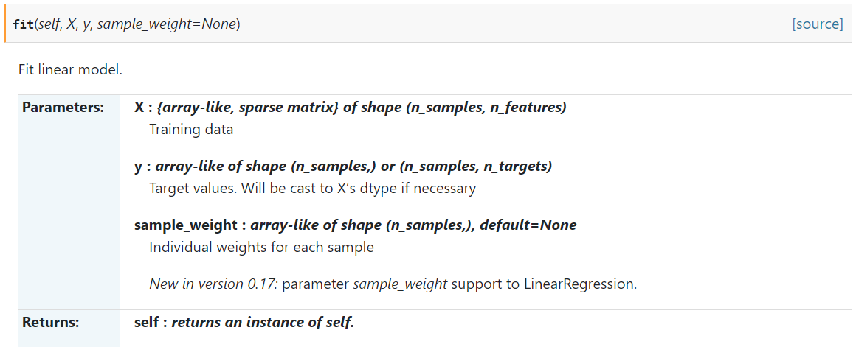
sklearn.linear_model.LinearRegression.fit()
NEW
Notes:
https://scikit-learn.org/stable/modules/generated/sklearn.linear_model.LinearRegression.html#sklearn.linear_model.LinearRegression

Slide 11
predict
NEW
Notes:
https://scikit-learn.org/stable/modules/generated/sklearn.linear_model.LinearRegression.html#sklearn.linear_model.LinearRegression

Slide 12
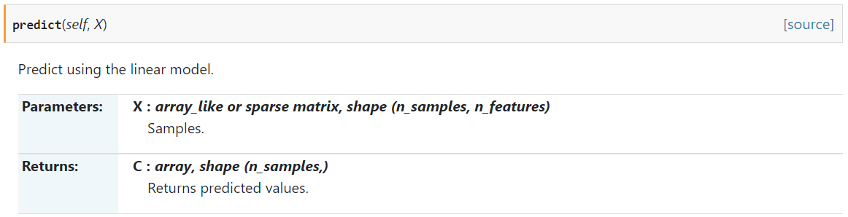
sklearn.linear_model.LinearRegression.predict()
NEW
Notes:
https://scikit-learn.org/stable/modules/generated/sklearn.linear_model.LinearRegression.html#sklearn.linear_model.LinearRegression

Slide 13

Mean Squared Error
mean squared error : 평균제곱오차
오차의 제곱에 대해 평균을 취함
$$MSE=\frac{1}{n} \sum_{i=1}^{n}{{\left({\hat{Y}}_{i}−Y_{i}\right)}^{2}}$$
NEW

Slide 14
그래프 그리기
NEW

Slide 15
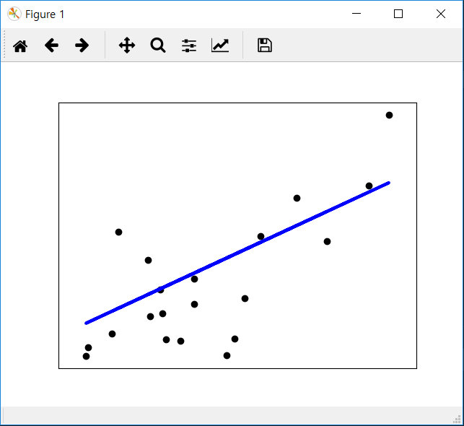
NEW

Slide 16
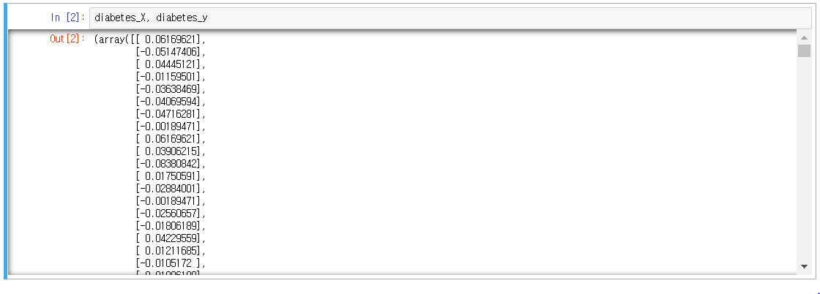
diabete X, Y 값
NEW

Slide 17
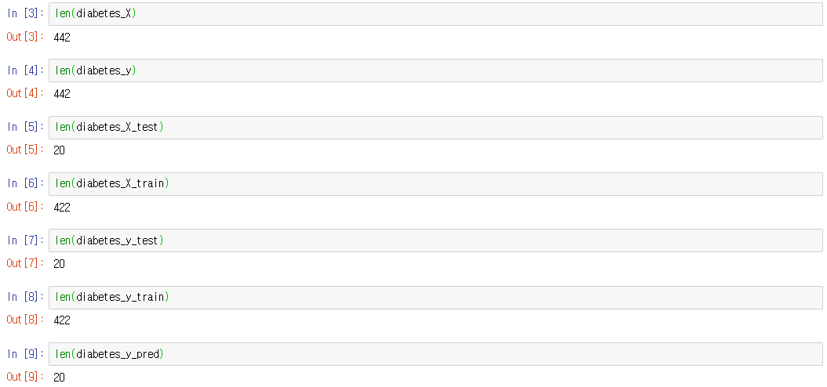
data length
NEW

Slide 18
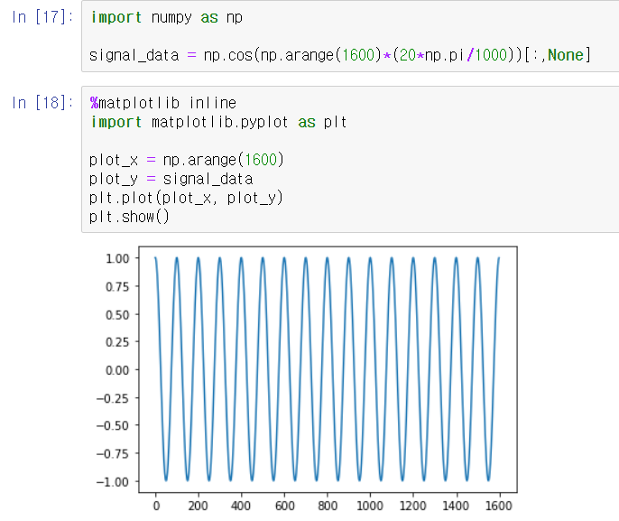
Data set 준비
NEW

Slide 19
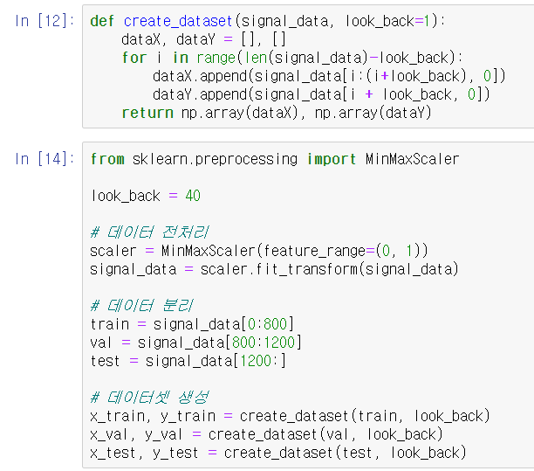
Data set 준비
NEW

Slide 20
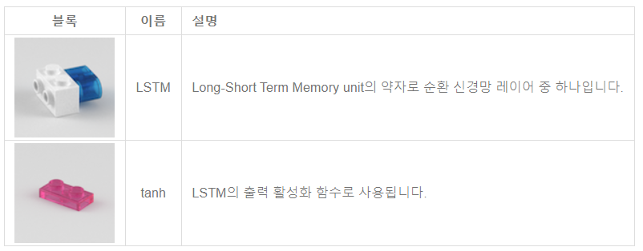
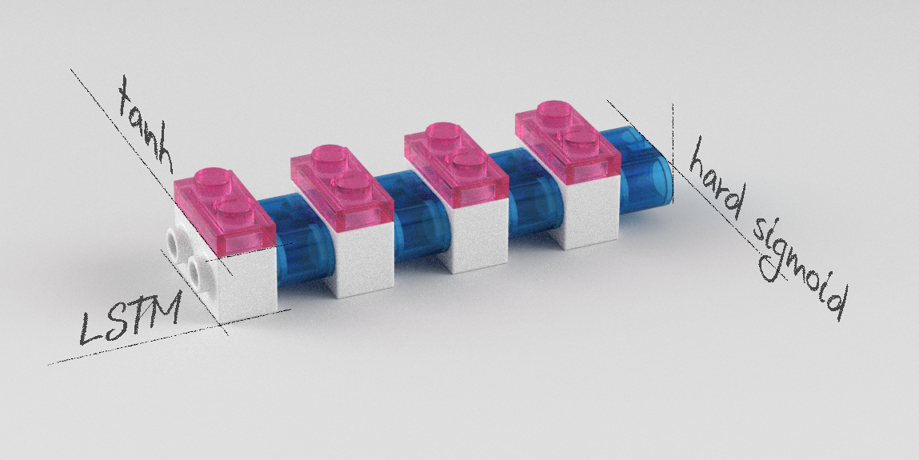
Layer 준비
NEW

Slide 21
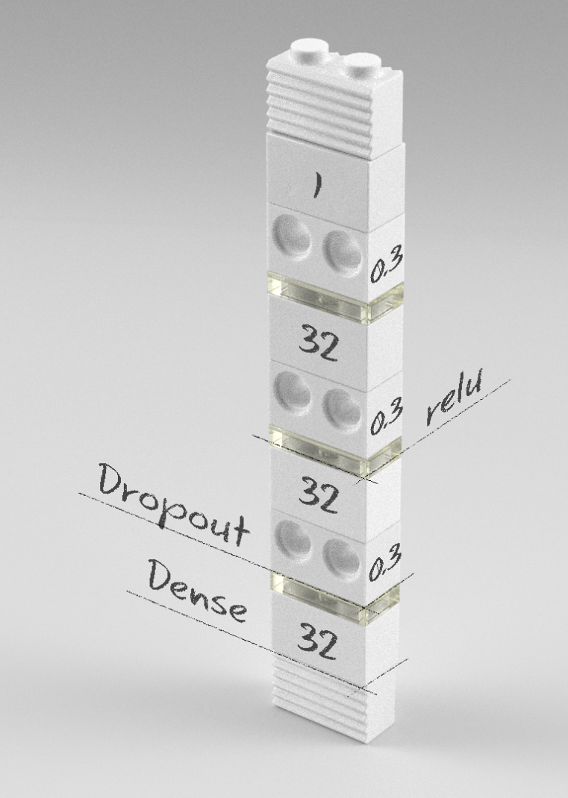
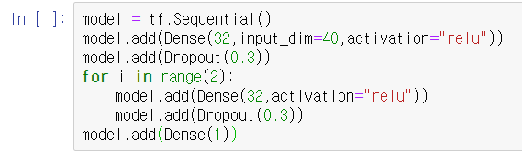
다중 퍼셉트론 모델
NEW

Slide 22
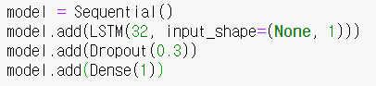
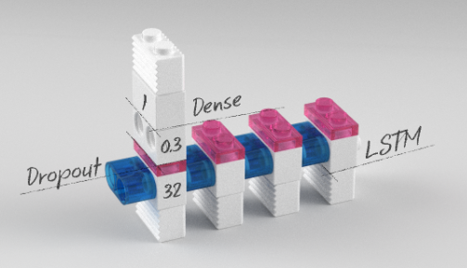
순환 신경망 모델
NEW

Slide 23
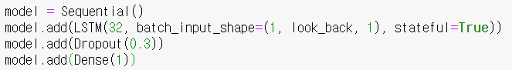
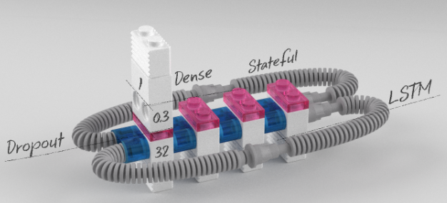
상태유지 순환 신경망 모델
NEW

Slide 24
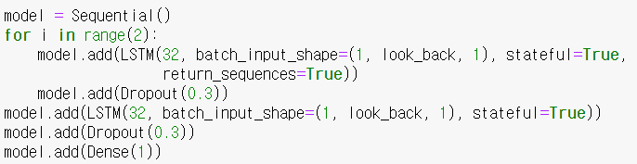
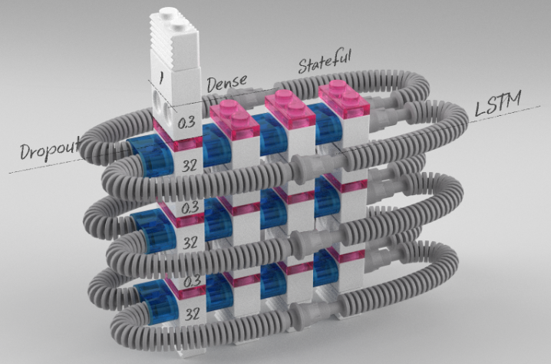
상태유지 스택 순환신경망 모델
NEW

Slide 25
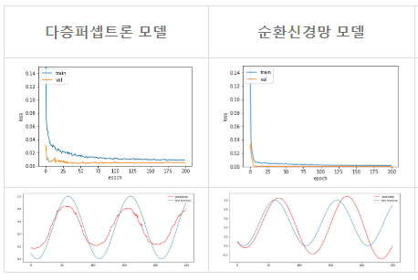
학습 결과 비교
NEW

Slide 26
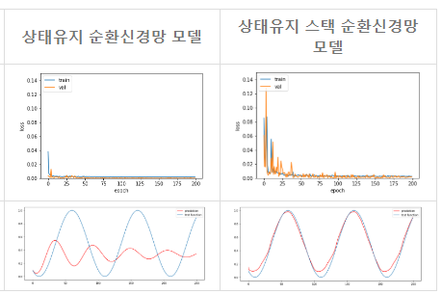
학습 결과 비교
NEW

Slide 27
감사합니다.
made by HONGYANG&HONG3

